Slide 1

Inteligencia Intrapersonal e Interpersonal en la Escuela Oficial de Idiomas
Diana Rodríguez Salgado
Psicóloga

Slide 2
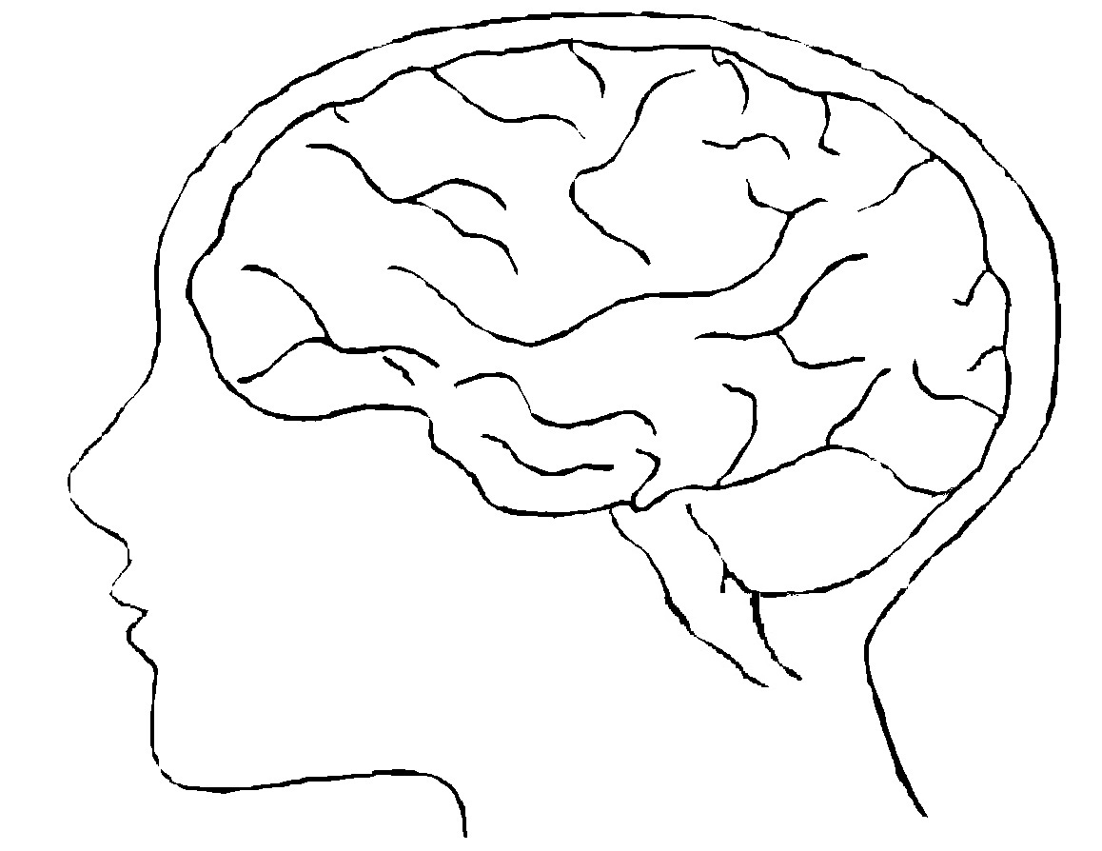
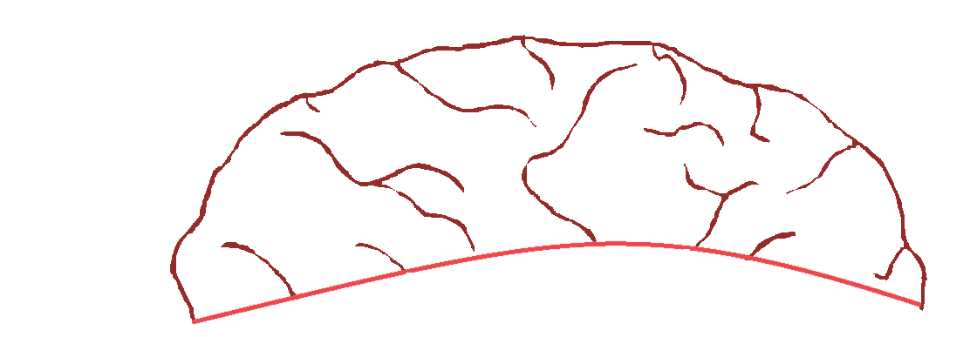
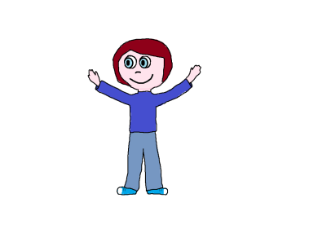
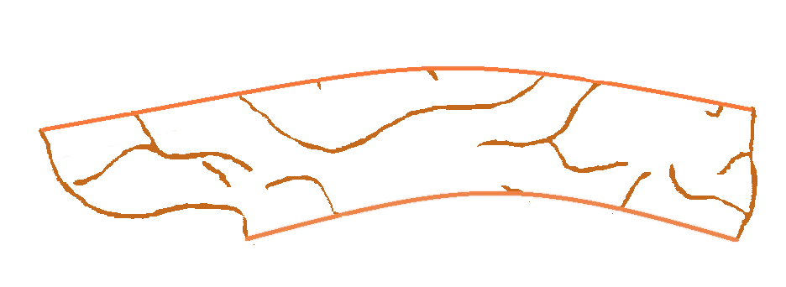
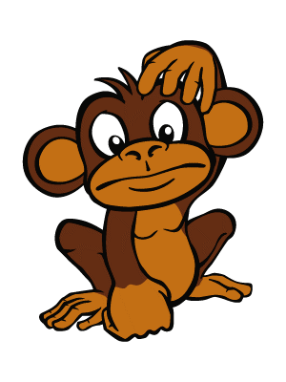
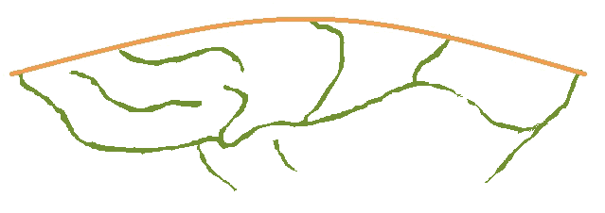
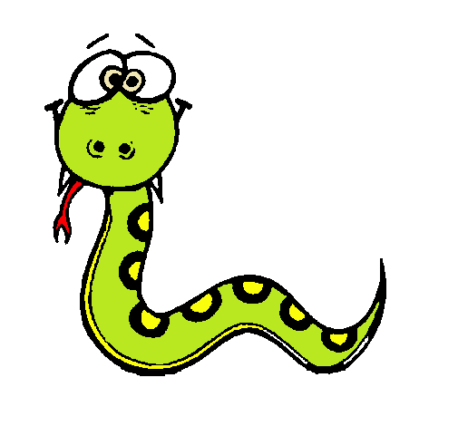
CEREBRO HUMANO
CEREBRO MAMÍFERO
Cerebro Reptil

Slide 3


Cerebro Reptil
+ Disfrutar: comer, dormir, sexo…
- Evasión destructiva
Adicciones.
Trastorno de alimentación.
Trastorno de control de impulso sexual.
Placer
+ Defenderme, defender a los otros,
defender mi territorio.
Agresividad
- Gritos, agresiones físicas, insultos…
Trastorno de conducta.
Trastorno de control de impulso.
Trastorno negativista desafiante.

Slide 4
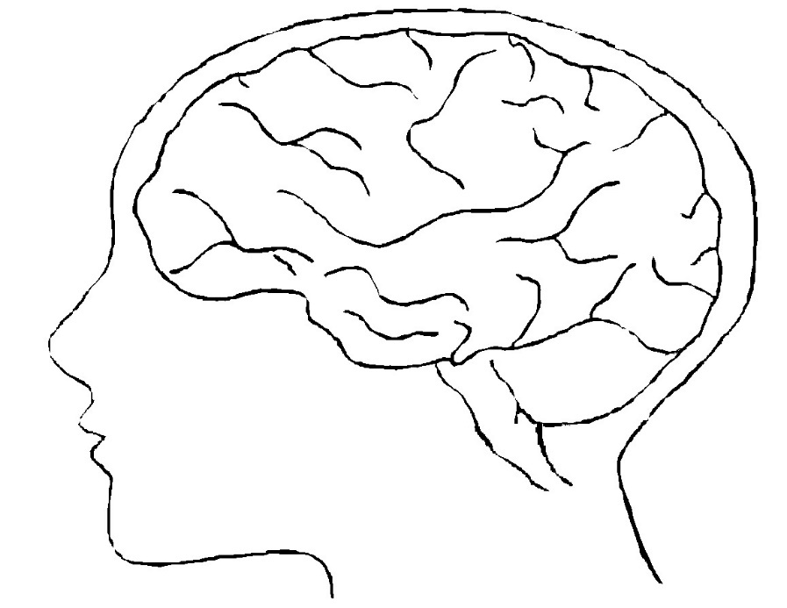
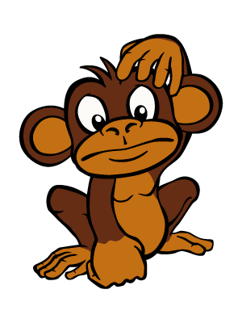
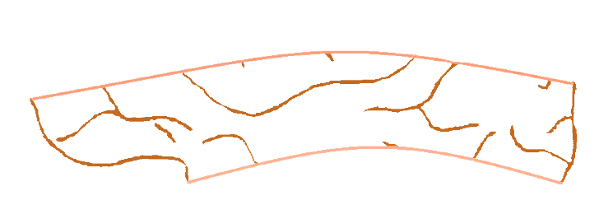
CEREBRO MAMÍFERO
Nervio vago
MOTIVACIÓN
+
MEMORIA
Sistema Nervioso Simpático
SISTEMA LÍMBICO
Emociones
+ Amor, ilusión, gratitud …
- Tristeza, miedo, rencor, culpa, vergüenza…
Trastorno psicosomático.
Trastorno de ansiedad.
Depresión.
TOC.
TDAH.

Slide 5


CEREBRO HUMANO
NEOCÓRTEX
CREATIVIDAD
LÓBULO PREFRONTAL
Funciones ejecutivas:
Atención.
Concentración.
Planificación.
Autorregulación.
Fuerza de voluntad.
Responsabilidad.
…
HEMISFERIO IZQUIERDO
Matemáticas - lógica.
Toma de decisiones.
Diálogo.
hhss.
Humor.
Lecto-escritura.
…
HEMISFERIO DERECHO
Amor a:
La naturaleza.
El arte.
La música.
El deporte.
La espiritualidad.
…

Slide 6
Desarrollo emocional
Dependencia : 0-3 Apego. Resiliencia.
Independencia: 4-14 Egoísmo Autoestima.
Interdependencia:+ de 14 Ganar/ganar. Madurez emocional.
ALUMNO REPTIL: premio/castigo. Normas claras, roles claros, calificación cuantitativa10/0, MB verde/Mal rojo.....
ALUMNO MAMÍFERO: motivación extrínseca, verbalizaciones, aprendizaje por descubrimiento, dinámicas grupales guiadas....
ALUMNO NEOCÓRTEX: diálogo, darles responsabilidad,alumnos proactivos.
¿Qué hacemos hoy?, autoevaluaciones, dinámicas abiertas...

Slide 7
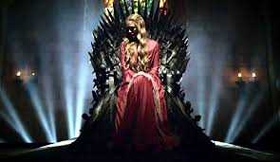
¿Cómo es nuestro alumno/a reptil?
ALUMNO REPTIL:
* Trastorno de conducta.
* Trastorno negativista desafiante.
* Trastorno de control de impulsos (TDAH tipo impulsivo)
* Adicciones ( muy correlacionado con AC)
* Trastorno de alimentación.
* Trastorno de control de impulso sexual.

Slide 8

Cómo alimentar al “reptil bueno”
- Discusión: Asamblea en el aula.
- Verbalizaciones para potencial la Asertividad:
* Método sandwich.
* Defensa verbal, aprendemos a decir NO.
* Critica la acción no al alumno.
* Historias emocionales en conjunto.
* Pandilla interior.
* Analisis DAFO.
* Mindfullnes , lugar seguro...

Slide 9

¿Como es nuestro alumno/a “chimpancé”?
- Trastorno de Ansiedad.
- Depresión.
- TOC.
- Trastorno psicosomático.
- Tics.
- 70% TDAH base emocional.
- Hipersensibilidad AC: PAS.

Slide 10

Como alimentar al “chimpancé bueno”
- Aprender a gestionar emociones:
* Yo me siento...y necesito...(desde el yo).
- Esquema emocional.
- Mecanismos de defensa.
*Respiración diafragmática.
* Relajación progresiva de Jacobson.
*Visualizaciones: niño interior.

Slide 11
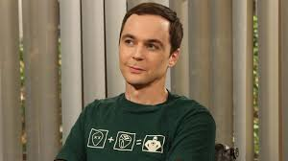
¿Cómo es nuestro alumno “Humano”?
* Sano, equilibrado,asertivo, manejo de emociones, autocontrol...
* AC.
* Asperger/TEA
* Adicciones HD.
* Trastornos de aprendizaje.
* Trastorno de funciones ejecutivas.
* 30% de TDAH base cognitiva.

Slide 12

¿Cómo alimentar al alumno “Humano”?
* Tener en cuenta su opinión.
* Dejarle ser proactivo en el aula.
* Toma de decisiones.
* Gestión del tiempo.
* Sentido del humor.

Slide 13


Gracias!!!!
Diana Rodríguez Salgado Psicóloga
neuroterapiasvigo@gmail.com
neuroterapiasourense@gmail.com

